Slide 1
моу Лицей №5
Представляет
Отряд ЮИД в конкурсе
«Поющий дорожный знак»

Slide 2
Информационно - указательный знак
6.11

Slide 3
Наименование объекта , иного чем населенный пункт.

Slide 4
Знак информирует о расположении объектов , посвященных Великой
Отечественной войне.

Slide 5


Slide 6
Мне кажется порою , что солдаты,
С кровавых не пришедшие полей,
Не в землю нашу полегли когда – то,
А превратились в белых ЖУРАВЛЕЙ.

Slide 7

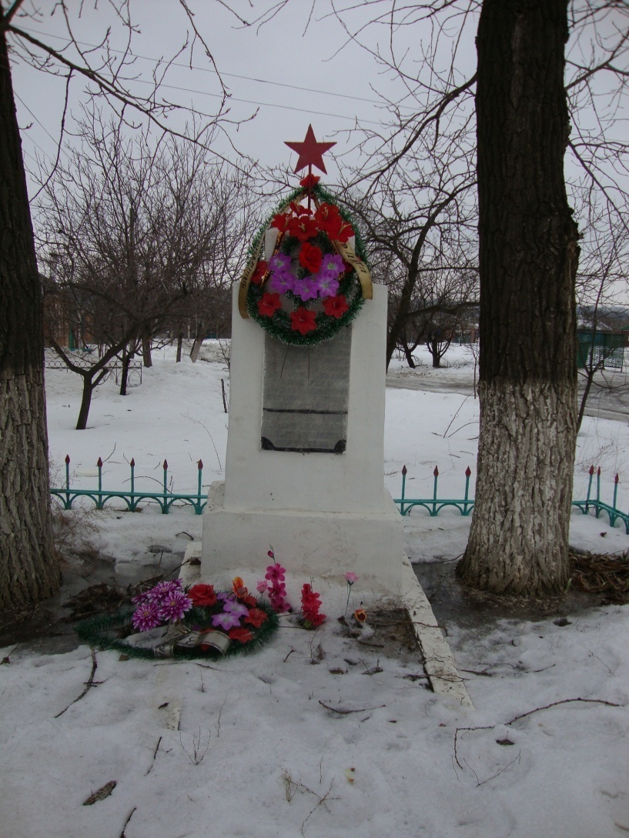

Slide 8

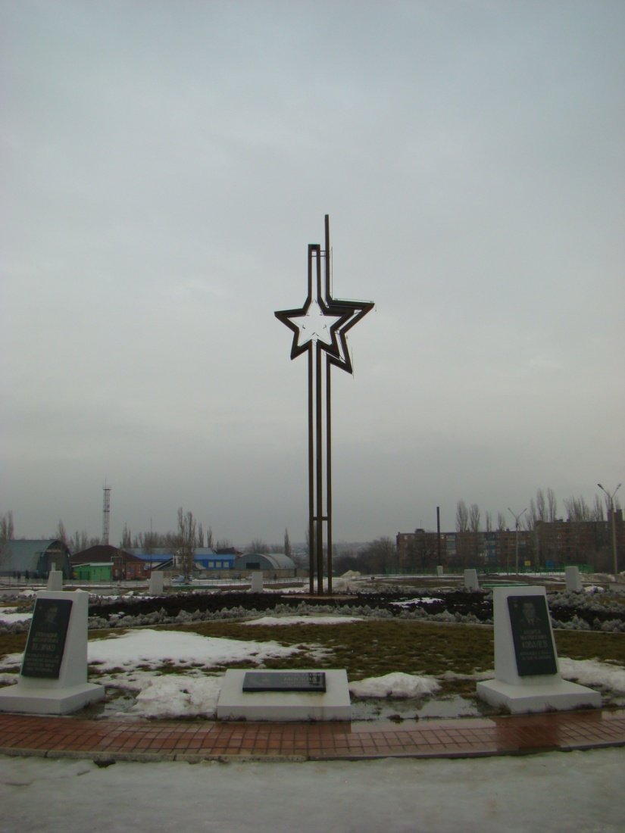

Slide 9

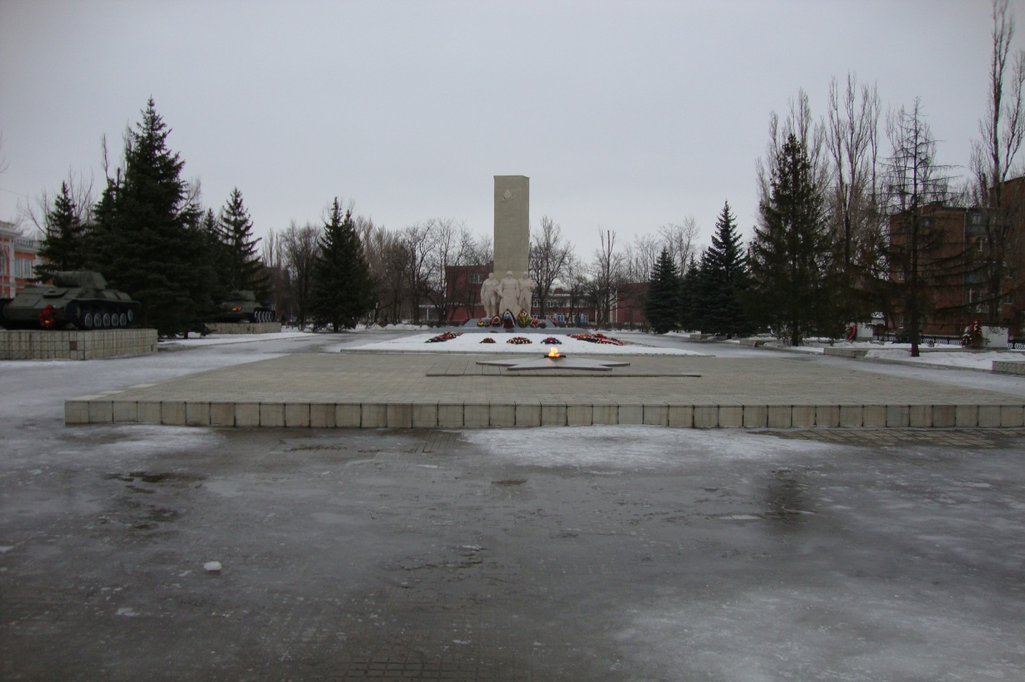

Slide 10

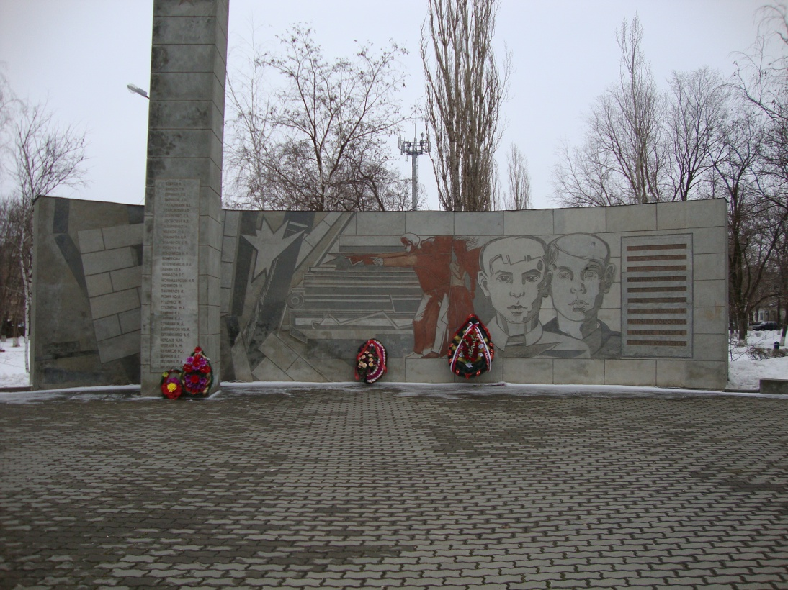

Slide 11
куда б ни шел , ни ехал ты,
Но здесь остановиСЬ.
Могиле этой дорогой
Всем сердцем поклонись.

